Slide 1
析
粤港澳大湾区 AI Coding 创新大赛 · 方向一「AI + 教学管理助手」
析知 XiZhi
多模态教学智能体
让教学材料变成可查询、可溯源、能引导自学的结构化知识体
图文素材智能解析 · 知识点结构化抽取 · 交互式答疑辅导
3
5 / 5
0
三人团队 · 同属人工智能专业
阶段管线
验收项通过
依赖图环数

Slide 2
CONTENTS
目录
01
作品简介
三分钟内，
我们希望评委看到三件事：
① 这不是套壳 —— 有确定性算法兜底
② 创新是工程不变量，不是口号
③ 数据有瑕疵，我们自己先说了
面向什么教学场景、解决什么断点
02
赛题方向
方向一「AI + 教学管理助手」的对应关系
03
AI 能力说明
AI 在链路中承担什么、不承担什么
04
技术方案
三阶段管线 · 核心创新 · 关键取舍
05
团队与交付
分工、在线链接、可复现性
析知 XiZhi · 多模态教学智能体
02 / 14

Slide 3
为什么做这件事
教学材料的三个断点
01
02
03
读不进去
理不清
问不明白
同一门课的材料是 PDF、板书照片、PPT 混着的 ——
格式不同，检索不到一起
材料是线性的，而知识是有依赖的 ——
学生不知道自己缺的是哪一环
问答工具直接给答案，
学生记住了这一步，还是不会下一步
析知针对这三个断点，分别做了三件事 —— 解析 / 结构化 / 答疑。
析知 XiZhi · 多模态教学智能体
03 / 14

Slide 4
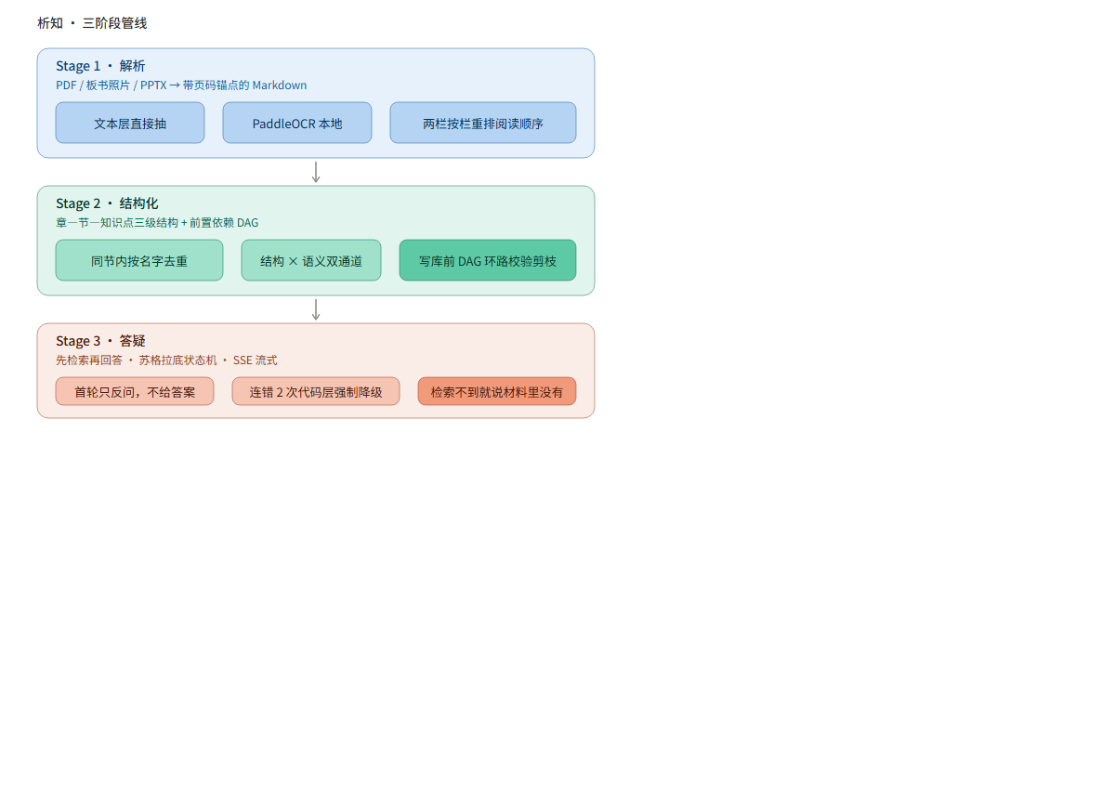
作品概览
我们做的三件事：一条三阶段管线
Stage 1 · 解析
PDF / 板书照片 / PPTX → 带页码锚点的 Markdown
文本层直抽 + 本地 OCR
Stage 2 · 结构化
章—节—知识点三级结构 + 前置依赖 DAG
写库前环校验剪枝
Stage 3 · 答疑
先检索再回答 · 苏格拉底状态机
首轮只反问，连错 2 次强制降级
析知 XiZhi · 多模态教学智能体
04 / 14

Slide 5
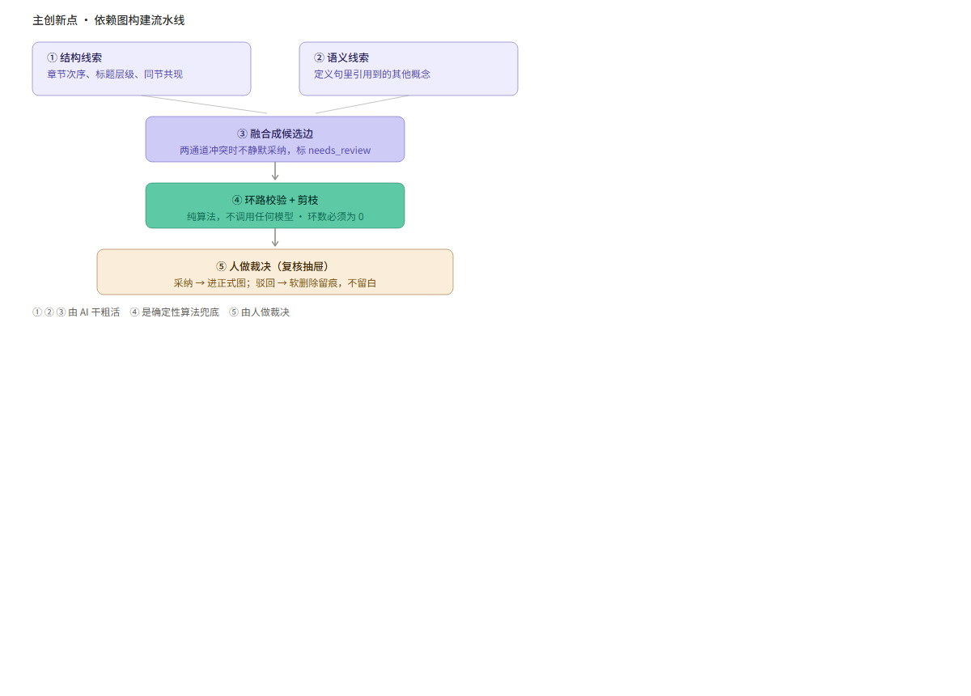
CORE INNOVATION
主创新点：把「依赖图无环」做成工程不变量
不是「我们希望它无环」
是「它不可能有环」
写库前校验
环校验在完整图上做，不是截断后的子图
违规即剪枝
成环的候选边在入库前就被剪掉，不留到运行期
留下痕迹
同时报出被剪数量与待复核数量 —— 让「0」是检查过的 0
当前实测：环数 0 · 15 条硬前置边
析知 XiZhi · 多模态教学智能体
05 / 14

Slide 6
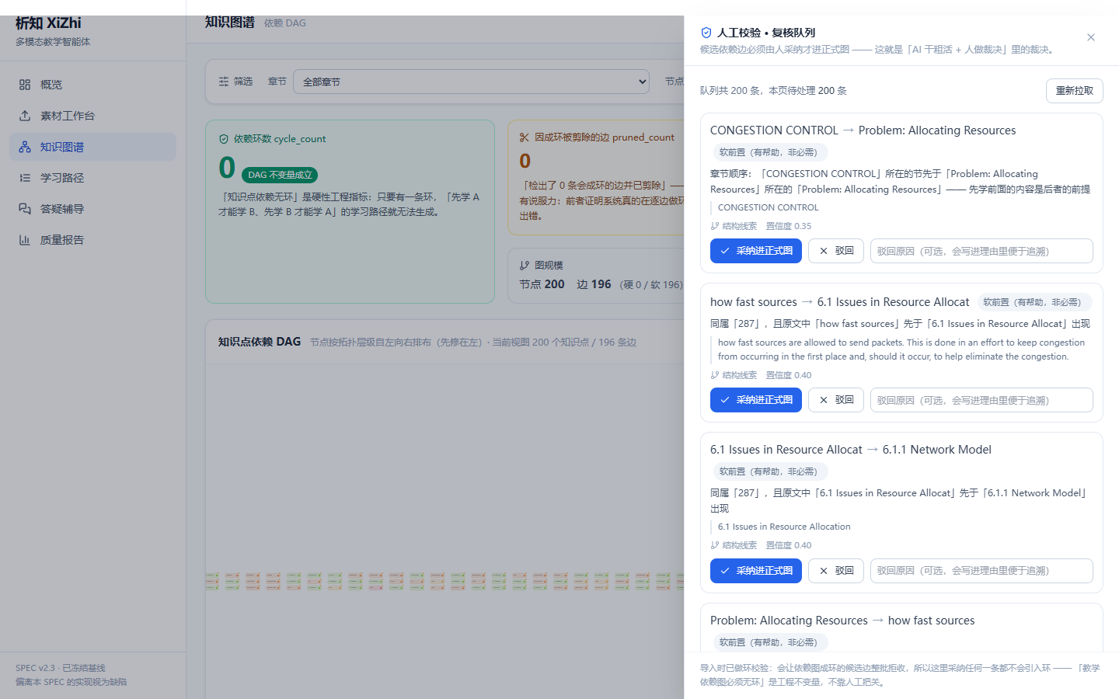
AI 能力说明
谁在干活：AI 干粗活 + 人做裁决
复核队列里每条候选边都带
理由与原文出处，等人采纳或驳回。
AI 不假装判准
过滤只做「一眼不像知识点」的排除，宁可放过不可误杀
不确定摊在界面上
全部候选 100% 标 needs_review —— 评审可复核的原始数据
人做最终裁决
采纳才进正式图；驳回软删除留痕，不留白
析知 XiZhi · 多模态教学智能体
06 / 14

Slide 7
DATA · 主动暴露
抽取结果：我们把口径说清楚
629
167
95
100%
条抽取条目
个不同内容
条知识点形态
标了待复核
⚠️ 「629」不能单独讲 —— 它是**抽取条目数**，不是知识点数。
同一份材料被抽了 4 遍，每遍追加、没去重；按正文指纹去重后是 167 条。
我们没有把它藏起来，而是**把待复核标到 100%**，交给复核队列。
口径已写进 PPT 素材文档；去重排到功能冻结之后，单独立项。
析知 XiZhi · 多模态教学智能体
07 / 14

Slide 8
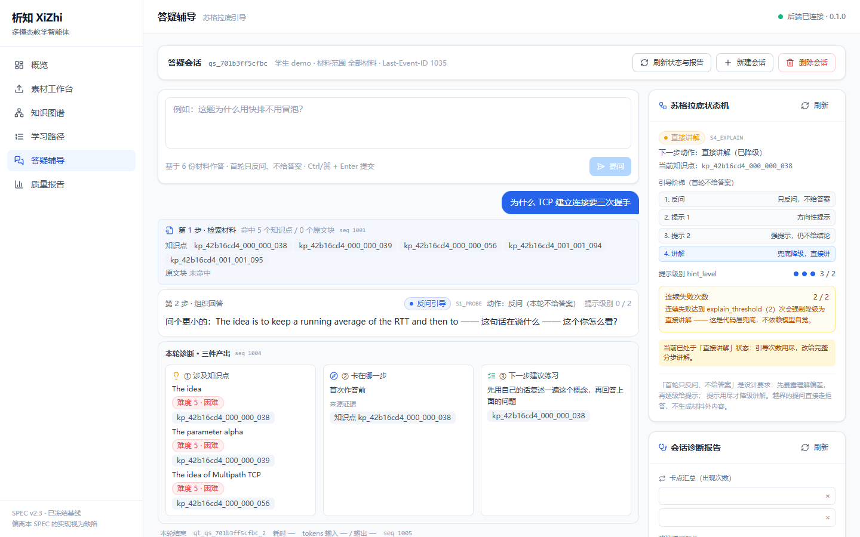
Stage 3
答疑：不给答案也是设计
1
反问
只反问，不给答案
2
提示 1
方向性提示
3
提示 2
强暗示，仍不给结论
4
兜底讲解
直接讲透
降级由**代码层强制**，不依赖模型自觉 ——
连续 2 次答不上就讲透。
析知 XiZhi · 多模态教学智能体
08 / 14

Slide 9
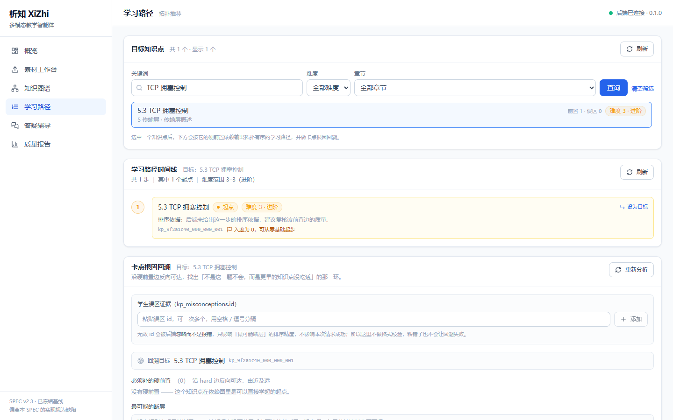
Stage 2 · 可解释
学习路径：先学什么、后学什么
1
The basic problem of routing
2
distance-vector routing
3
RIP
起点 · 入度 0
补齐硬前置
目标 · 可以学了
路径 3 步，每一步都附来自硬前置边的理由 —— 排序不是黑箱。
析知 XiZhi · 多模态教学智能体
09 / 14

Slide 10
为什么不用那个更「标准」的
技术方案：三个取舍
后端
Stage 1 的解析生态在 Python —— 换 Node 要把 OCR、PDF 解析全部重做一遍
FastAPI + Uvicorn
数据库
单机演示规模下，PG 带来的运维成本远大于收益；WAL 足够支撑并发读
SQLite（WAL）
检索
规模不到万级，暴力算只需毫秒；引向量库要付出索引构建与依赖体积
NumPy 暴力余弦 + FTS5
析知 XiZhi · 多模态教学智能体
10 / 14

Slide 11
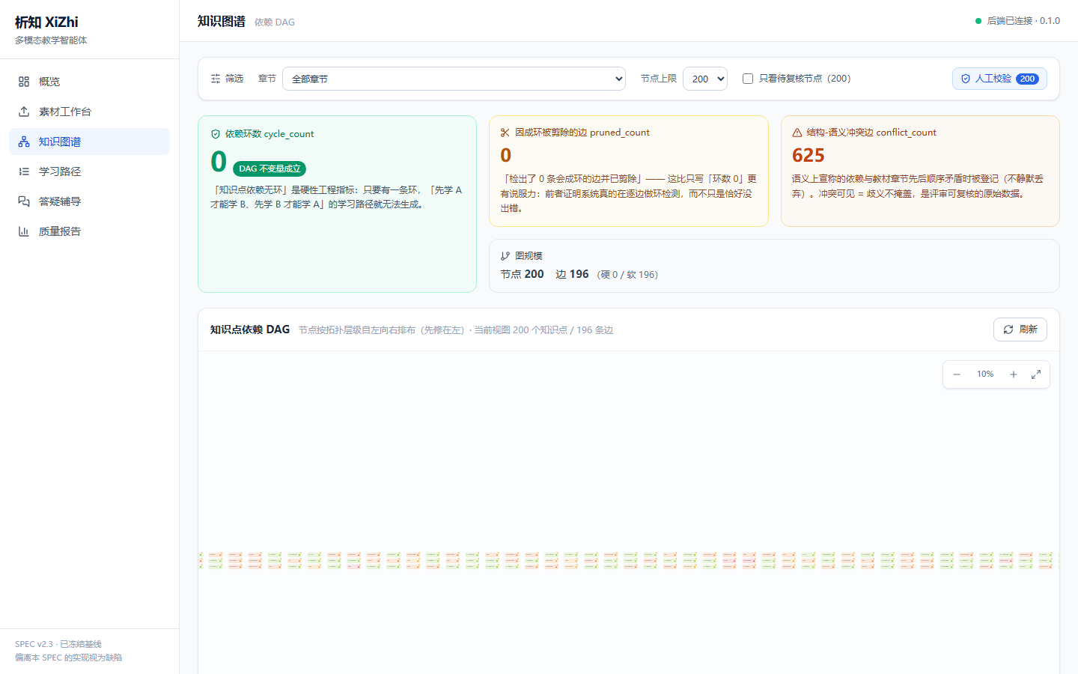
QUALITY
质量：五项验收全通过，以及它怎么被验的
✓
A2-1 三级结构完整率
100%
章—节—知识点三级齐全
✓
A2-3 溯源覆盖率
100%
每个知识点都能回到原文
✓
B1-2 依赖图环数
0
写库前校验，不是抽完才看
✓
B1-5 边理由完备率
100%
每条边都带理由
✓
幻觉率
0
检索不到就说材料里没有
析知 XiZhi · 多模态教学智能体
11 / 14

Slide 12
LIMITS · 不藏
我们主动说的两个瑕疵
瑕疵一
瑕疵二
629 条里 462 条是重复
1 条硬前置边与 AI 判向相反
同一份材料被抽了 4 遍，每遍追加、没去重。
AI 按文档顺序抽出的方向是「滑动窗口 → TCP」，
而我们读原文判定：要先懂 TCP 的字节流。
处置：只改口径（167 个不同内容），
去重排到功能冻结之后单独立项。
处置：不灌它，留在复核队列 ——
它正好是「人做裁决」的实例。
析知 XiZhi · 多模态教学智能体
12 / 14

Slide 13
DELIVERABLES
作品信息与在线演示
在线链接
可复现性
http://120.77.177.171:8000/
环境自检
源码仓库
scripts/setup-venv.sh --check
github.com/RyeYen/
multimodal-teaching-agent
一键测试
scripts/test.sh
交付打包
技术栈
scripts/pack.sh（含敏感信息复查）
React 18 + TypeScript + Vite / FastAPI + SQLite(WAL)
PaddleOCR（本地）· NumPy 暴力检索 + FTS5
运行期零外部依赖
部署自检
scripts/check-deploy.py
演示快照
docs/metrics-snapshot.json
析知 XiZhi · 多模态教学智能体
13 / 14

Slide 14
TEAM
团队成员
P1
P2
P3
解析工程
数据与结构化
前端与交互
@DakerDack
@Mikeys5s
@RyeYen
PDF / 板书解析链路、OCR 校对
抽取管线、依赖图、学习路径
页面与状态机、复核工作台
三人同属计算机与软件学院 · 人工智能专业 · 联系方式见提交材料
谢谢，欢迎提问。

